Slide 1



Conceptos de Algoritmos Datos y Programas
Clase 2
1

Slide 2

Conceptos de Algoritmos Datos y Programas -
Program uno;
Const
…
Var
…
Begin
End.
Qué vimos hasta ahora?
Estructura de un programa
Read(variable);
Write (“texto”);
Write (variable);
Write (“texto”,variable);
Operaciones de
lectura/escritura
Estructuras de control
Secuencia
Desición
Iteración
If (condición) then
begin
end;
while (condición) do
begin
End;
Repetición
For i:= valor to valor do
begin
end;
If (condicion) then
begin
end
else
begin
end;
repeat
until (condicion)
Clase 2

Slide 3

CADP – Temas de la clase de hoy
Estructuras de control
Cálculo de máximos y mínimos
Tipos de datos definidos por el ususario
Clase 2
Notes:
Hay algunas diapositivas que tenemos que decidir que hacer……

Slide 4

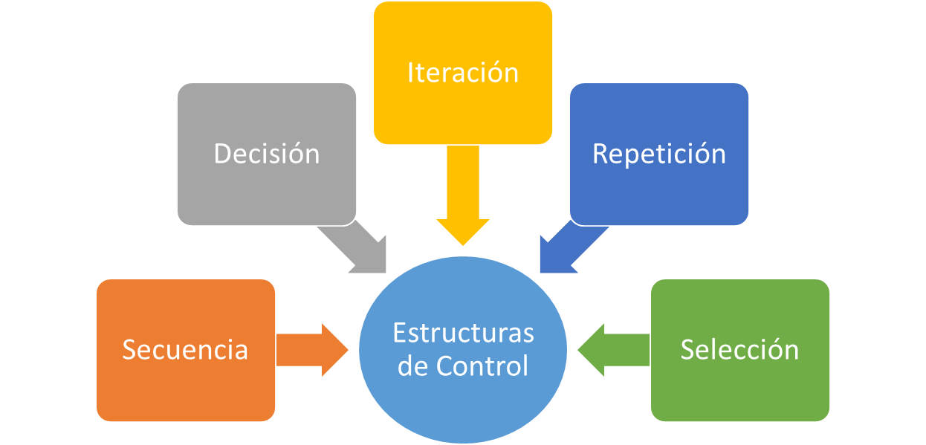
CADP – Estructuras de Control
Todos los lenguajes de programación tienen un conjunto mínimo de instrucciones que permiten especificar el control del algoritmo que se quiere implementar. Como mínimo deben contener: secuencia, decisión e iteración.
Estructuras de control
Clase 2

Slide 5

CADP – Estructura de control - Selección
Realizar un programa que lea caracteres hasta leer el carácter ‘=‘. Al finalizar informe cuantos caracteres mayúsculas, cuántos minúscula, cuántos dígitos, y cuántos caracteres especiales ha leído.
Qué tipo de datos debo leer?
‘A’
‘0’
‘B’
‘x’
‘!’
‘$’
‘=’
Cómo se verifica que tipo de carácter es?
informa
Minúsculas 1
Mayúsculas 2
Dígitos 1
Especiales 2
Cómo muestro el resultado?
Clase 3
Clase 2
CADP

Slide 6
CADP – Estructura de control - Selección
  Program uno;
  var
  car:char;
  cmin, cmay, cnum, cesp:integer;
  begin
  read (car);
  cmin:=0; cmay:=0; cnum:=0; cesp:=0;
  while (car <> ‘=’) do begin
  if (car = ‘a’) or (car = ‘b’)… or (car = ‘z’) then
  cmin:= cmin + 1;
  if (car = ‘A’) or (car = ‘B’)… or (car = ‘Z’) then
  cmay:= cmay + 1;
  if (car = ‘0’) or (car = ‘1’)… or (car = ‘9’) then
  cnum:= cnum + 1;
  if (car = ‘@’) or (car = ‘!’)… or (car = ‘*’) then
  cesp:= cesp + 1;
  read (car);
  end;
  write (…);
  End.
Se puede mejorar?
Clase 3
Clase 2
CADP

Slide 7
CADP – Estructura de control - Selección
  Program uno;
  var
  car:char;
  cmin, cmay, cnum, cesp:integer;
  begin
  read (car);
  cmin:=0; cmay:=0; cnum:=0; cesp:=0;
  while (car <> ‘=’) do begin
  if (car = ‘a’) or (car = ‘b’)… or (car = ‘z’) then
  cmin:= cmin + 1
  else
  if (car = ‘A’) or (car = ‘B’)… or (car = ‘Z’) then
  cmay:= cmay + 1
  else
  if (car = ‘0’) or (car = ‘1’)… or (car = ‘9’) then
  cnum:= cnum + 1
  else
  if (car = ‘@’) or (car = ‘!’)… or (car = ‘*’) then
  cesp:= cesp + 1;
  read (car);
  end;
  write (…);
  End.
Se puede mejorar?
Clase 3
Clase 2
CADP

Slide 8
CADP – Estructura de control - Selección
Permite realizar distintas acciones dependiendo del valor de una variable de tipo ordinal.
Selección
Codigo anterior
Condición 1
Condición 2
Condición n
Acciones
Acciones
Acciones
Clase 3
Clase 2
CADP

Slide 9
CADP – Estructura de control - Selección
Selección
Cómo reescribo la solución anterior usando el case?
case (variable) of
condicion1: accion1;
condición 2: acción2;
…..
condición n: acción n;
end;
case (variable) of
condicion1: accion1;
condición 2: begin
acción2;
accion3;
end;
…..
condición n: accion;
end;
más de una acción
Clase 3
Clase 2
CADP

Slide 10
CADP – Estructura de control - Selección
  Program uno;
  var
  car:char; cmin,cmay,cnum,cesp:integer;
  begin
  read (car);
  cmin:=0; cmay:=0; cnum:=0; cesp:=0;
  while (car <> ‘=’) do begin
  case car of
  car = ‘a’: cmin:= cmin + 1;
  …
  car = ‘z’: cmin:= cmin + 1;
  car = ‘A’: cmay:= cmay + 1;
  …
  car = ‘Z’: cmay:= cmay + 1;
  car = ‘0’: cmay:= cnum+ 1;
  …
  car = ‘9’: cmay:= cnum + 1;
  else cesp:= cesp + 1;
  end;
  read (car);
  end;
  write ()
  End.
Se puede mejorar?
Clase 3
Clase 2
CADP

Slide 11
CADP – Estructura de control - Selección
  Program uno;
  var
  car:char; cmin,cmay,cnum,cesp:integer;
  begin
  read (car);
  cmin:=0; cmay:=0; cnum:=0; cesp:=0;
  while (car <> ‘=’) do begin
  case car of
  ‘a’.. ‘z’: cmin:= cmin + 1;
  ‘A’.. ‘Z’: cmay:= cmay + 1;
  ‘0’.. ‘9’: cnum:= cnum+ 1;
  else cesp:= cesp + 1;
  end;
  read (car);
  end;
  write ()
  End.
Clase 3
Clase 2
CADP

Slide 12

CADP – Estructura de control - Selección
La variable a evaluar debe ser de tipo ordinal.
Las opciones deben ser disjuntas.
Clase 3
Clase 2
CADP

Slide 13
CADP – Estructuras de control- DESAFIO
Dado el siguiente enunciado a resolver dos alumnos plantean cada uno una solución diferente. Con cuál estas de acuerdo? O con ambos?
Problema: se leen valores de alturas de personas, hasta leer la altura 1.59. Informar la cantidad de personas que miden entre 1.00 y 1.30; la cantidad de personas que miden entre 1.31 y 1.50; la cantidad de personas que miden entre 1.51 y 1.89 y las que miden más de 1.89
El alumno 1: utiliza una variable real para leer las alturas y cuatro contadores para contar la cantidad de personas en cada rango.
Además utiliza un while como estructura de control principal y adentro utiliza un case que incluye los rangos de alturas para saber cual contador sumar. Al final informa los valores de los contadores.
El alumno 2: utiliza una variable real para leer las alturas y cuatro contadores para contar la cantidad de personas en cada rango.
Además utiliza un while como estructura de control principal y adentro utiliza un if con else para saber cual contador sumar. Al final informa los valores de los contadores.
13

Slide 14
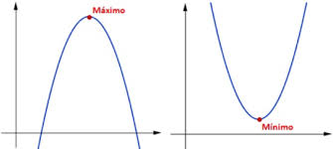
CADP – Máximos y Mínimos
Realizar un programa que lea precios de productos hasta leer el precio 1234. Al finalizar informar el precio del producto más caro.
Qué tipo de datos debo leer?
Cómo verifico si es el más caro?
123.45
150.00
28.00
1234
89.30
Es máximo?
Es máximo?
Es máximo?
Es máximo?
Máximo 123.45
Máximo 150.00
Máximo 150.00
Máximo 123.45
Clase 3
Clase 2

Slide 15
CADP – Máximos y mínimos
  Program uno;
  var
  max,precio:real;
  begin
  read (precio);
  while (precio <> 1234) do
  begin
  verificar si es máximo
  read (precio);
  end;
  write (“El precio máximo es:”,?????);
  end.
Cómo verifico si es máximo?
Clase 3
Clase 2
CADP

Slide 16
CADP – Máximos y mínimos
  Program uno;
  var
  max,precio:real;
  begin
  read (precio);
  while (precio <> 1234) do
  begin
  if (precio >= max)then
  max:= precio;
  read (precio);
  end;
  write (“El precio máximo es:”,max);
  end.
Es correcto?
Clase 3
Clase 2
CADP

Slide 17
CADP – Máximos y mínimos
  Program uno;
  var
  max,precio:real;
  begin
  read (precio);
  max:= -1;
  while (precio <> 1234) do
  begin
  if (precio >= max) then
  max:= precio;
  read (precio);
  end;
  write (“El precio máximo es:”,max);
  end.
Qué modifico si quiero saber que producto fue máximo?
Clase 3
Clase 2
CADP

Slide 18
CADP – Máximos y mínimos
  Program uno;
  var
  max,maxprod,prod,precio:real;
  begin
  read (precio); read (prod);
  max:= -1;
  while (precio <> 1234) do
  begin
  if (precio >= max) then
  begin
  max:= precio; maxprod:= prod;
  end;
  read (precio); read (prod);
  end;
  write (“El precio máximo es:”,max);
  end.
Clase 3
Clase 2
CADP

Slide 19
CADP – Máximos y Mínimos DESAFIO
Si ahora se sabe que son 10 productos los que se leen numerados del 1 al 10, considera que la solución que se presenta a continuación es correcta? Es la más adecuada?
  Program uno;
  var
  max,maxprod,prod,precio:real;
  i:integer;
  begin
  max:= -1;
  for i:= 1 to 10 do
  begin
  read (precio); read (prod);
  if (precio >= max) then
  begin
  max:= precio; maxprod:= prod;
  end;
  end;
  write(“El precio máximo es:”,max);
  end.
Clase 2

Slide 20
CADP – Máximos y Mínimos DESAFIO
Si ahora se sabe que son 10 productos los que se leen numerados del 1 al 10, considera que la solución que se presenta a continuación es correcta? Es la más adecuada?
  Program uno;
  var
  max,maxprod,precio:real;
  i:integer;
  begin
  max:= -1;
  for i:= 1 to 10 do
  begin
  read (precio);
  if (precio >= max) then
  begin
  max:= precio; maxprod:= i;
  end;
  end;
  write (“El precio máximo es:”,max);
  end.
Y si ahora en vez de calcular el producto más caro quiero el más barato?
Clase 2

Slide 21
CADP – Máximos y mínimos
  Program uno;
  var
  min,precio:real;
  begin
  read (precio);
  min:= 10000;
  while (precio <> 1234) do
  begin
  if (precio <= min) then
  min:= precio;
  read (precio);
  end;
  write (“El precio mínimo es:”,min);
  end.
Clase 3
Clase 2
CADP

Slide 22
CADP – Máximos y mínimos
Se debe tener en cuenta:
Máximos/
Mínimos
Utilizar una variable que representará al máximo o al mínimo.
Inicializar la variable antes de comenzar la lectura de los datos. El máximo en un valor bajo y el mínimo en un valor alto.
Y si se quiere calcular el máximo y mínimo?
Actualizar la variable máximo o mínimo cuando corresponda
Clase 3
Clase 2
CADP

Slide 23
CADP – Máximos y Mínimos
Realizar un programa que lea precios de productos hasta leer el precio 1234. Al finalizar informar el precio del producto más caro y el precio mas barato.
Qué tipo de datos debo leer?
Cómo verifico si es el más caro?
123.45
89.30
150.00
100.00
1234
Máximo 123.45
Mínimo
123.45
Máximo 150.00
Mínimo
89.30
Máximo 150.00
Mínimo
89.30
Máximo 123.45
Mínimo
89.30
Clase 3
Clase 2

Slide 24
CADP – Máximos y mínimos
  Program uno;
  var
  max,min,precio:real;
  begin
  read (precio);
  min:= 10000; max:=-1;
  while (precio <> 1234) do
  begin
  if (precio >= max) then
  max:= precio;
  else
  if (precio<= min) then
  min:= precio;
  read (precio);
  end;
  write (max,min);
  end.
Es correcto?
  50.23
  125.40
  89.48
  1234
Clase 3
Clase 2
CADP

Slide 25
CADP – Máximos y mínimos
  Program uno;
  var
  max,min,precio:real;
  begin
  read (precio);
  min:= 10000; max:=-1;
  while (precio <> 1234) do
  begin
  if (precio >= max) then
  max:= precio;
  if (precio<= min) then
  min:= precio;
  read (precio);
  end;
  write (max,min);
  end.
Clase 3
Clase 2
CADP

Slide 26

CADP – Tipos de datos - Clasificación
COMPUESTO: pueden tomar varios valores a la vez que guardan alguna relación lógica entre ellos, bajo un único nombre.
SIMPLE: aquellos que toman un único valor, en un momento determinado, de todos los permitidos para ese tipo.
TIPO DE DATO
SIMPLE
COMPUESTO
DEFINIDO POR EL LENGUAJE
DEFINIDO POR EL PROGRAMADOR
  Son provistos por el lenguaje y tanto la representación como sus operaciones y valores son reservadas al mismo.
  Permiten definir nuevos tipos de datos a partir de los tipos simples.
Clase 2

Slide 27
CADP – Tipos de Datos
Esto significa que el conjunto de valores de ese tipo, las operaciones que se pueden efectuar y su representación están definidas y acotadas por el lenguaje.
Hasta ahora
Hemos trabajado los tipos de datos simples que se pueden considerar estándar en la mayoría de los lenguajes de programación.
Esta definición nos indica que podemos requerir la representación de elementos “NO de tipo estándar” que se asocien con el fenómeno real a tratar.
Clase 4
Clase 2

Slide 28
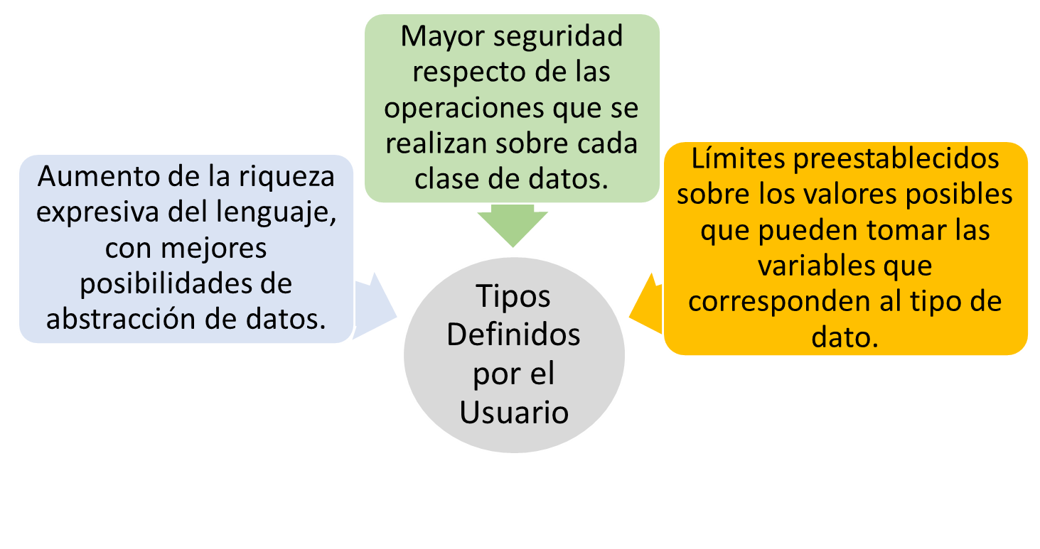
CADP – Tipos de Datos – Características
Un aspecto muy importante en los lenguajes de programación es la capacidad de especificar y manejar datos no estándar, indicando valores permitidos, operaciones válidas y su representación interna.
Clase 4
Clase 2

Slide 29
CADP – Tipos de Datos definidos por el usuario
Un tipo de dato definido por el usuario es aquel que no existe en la definición del lenguaje, y el programador es el encargado de su especificación.
TDDU
Dónde se declara?
Type
identificador = tipo;
Un tipo estandar
Un tipo definido por el lenguaje
Clase 4
Clase 2

Slide 30
CADP – Tipos de Datos definidos por el usuario
program uno;
Const
…
Type
identificador = tipo;
Var
x: identificador;
…
Begin
…
End.
Veamos ejemplos
Clase 4
Clase 2

Slide 31

CADP – Tipos de Datos definidos por el usuario
program uno;
Const
...
Type
numeritos = integer;
var
num1,num2: numeritos;
num3: integer;
Begin
…
End.
Por ser un tipo predefinido, no hace falta especificar valores ni operaciones
Qué operaciones puedo hacer con num3?
Y con num1 y num3??
Qué operaciones puedo hacer con num1 y num2?
Clase 4
Clase 2

Slide 32
CADP – Tipos de Datos definidos por el usuario
Ventajas de la utilización de los tipos de datos definidos por el usuario:
Flexibilidad: en el caso de ser necesario modificar la forma en que se representa el dato, sólo se debe modificar una declaración en lugar de un conjunto de declaraciones de variables.
Documentación: se pueden usar como identificador de los tipos, nombres autoexplicativos, facilitando de esta manera el entendimiento y lectura del programa.
Seguridad: se reducen los errores por uso de operaciones inadecuadas del dato a manejar, y se pueden obtener programas más confiables.
Clase 4
Clase 2

Slide 33
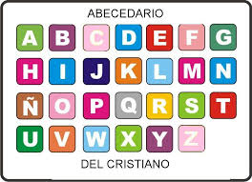


CADP – Tipos de Datos definidos por el usuario
En la resolución de los problemas del mundo real muchas veces no necesitamos trabajar con todos los valores de un tipo definidido por el lenguaje. Sólo queremos utilizar un conjunto de ellos.
SUBRANGO
Clase 4
Clase 2

Slide 34
CADP – Tipos de Datos definidos por el usuario
Es un tipo ordinal que consiste de una sucesión de valores de un tipo ordinal (predefinido o definido por el usuario) tomado como base.
Subrango
Cómo se declara?
Es simple.
Es ordinal.
Cómo se usa?
Existe en la mayoría de los lenguajes
Clase 4
Clase 2

Slide 35
CADP – Tipos de Datos definidos por el usuario
Subrango
program uno;
Const
...
Type
nombre = valor1..valor2;
var
x,y: nombre;
Begin
…
End.
En la zona de tipos del programa
Qué operaciones tiene permitidas?
Clase 4
Clase 2

Slide 36
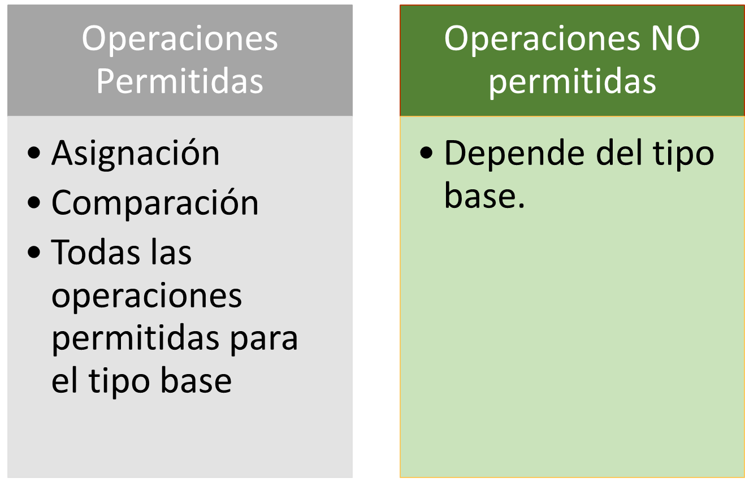
CADP – Tipos de Datos definidos por el usuario
Subrango
Clase 4
Clase 2

Slide 37
CADP – Tipos de Datos definidos por el usuario
Subrango Ejemplo
program uno;
Type
mayusculas = ‘A’..‘Z’;
primer_decena = 1..10;
caracDigitos = ‘0’..‘9’;
var
letra : mayusculas;
número : primer_decena;
digitos: caracDigitos;
Begin
…
End.
Qué operaciones tiene permitidas?
Clase 4
Clase 2

Slide 38
CADP – Tipos de Datos definidos por el usuario
Realice un programa que lea para cada uno de los 100 productos que se venden en un almacén el puntaje obtenido (1..10) en los 5 primeros días que estuvo a la venta por cada uno de 10 clientes elegidos .
Al finalizar se pide informar para cada producto el día que obtuvo el puntaje máximo.
Qué tipo representa el puntaje?
Qué tipo son los días?
Cómo muestro el resultado?
Clase 4
Clase 2

Slide 39
CADP – Tipos de Datos definidos por el usuario
Realice un programa que lea para cada uno de los 100 productos que se venden en un almacén el puntaje obtenido (1..10) en los 5 primeros días que estuvo a la venta. Al finalizar se pide informar para cada producto el día que obtuvo el puntaje máximo.
Día | PROD1 | PROD2 | PROD3 | ...... | ..... | PROD10
1 | 6 | 8 | 8 |  |  | 5
2 | 7 | 7 | 9 |  |  | 10
3 | 5 | 5 | 7 |  |  | 5
4 | 8 | 8 | 8 |  |  | 8
5 | 4 | 7 | 10 |  |  | 7
4
4
5
2
Clase 4
Clase 2

Slide 40
CADP – Tipos de Datos definidos por el usuario
Realice un programa que lea para cada uno de los 100 productos que se venden en un almacén el puntaje obtenido (1..10) en los 5 primeros días que estuvo a la venta.
Al finalizar se pide informar para cada producto el día que obtuvo el puntaje máximo.
Para todos los productos
Para cada uno de los 5 días
Leo el puntaje
Comparo si es máximo
Si (es máximo) entonces
actualizo el puntaje máximo
Informo el día del puntaje máximo
Clase 4
Clase 2

Slide 41
CADP – Tipos de Datos definidos por el usuario
Begin
for i:= 1 to productos do
begin
max:= 0;
for d:= 1 to 5 do
begin
read (puntProd);
if (puntProd >= max) then
begin
diaMax:= d;
max:= puntProd;
end;
end;
write (“El puntaje máximo
fue el día:”, diaMax);
end;
end;
end.
Para todos los productos
Program uno;
Const
productos=100;
Type
punt = 0..10;
dias = 1..5;
Var
puntProd, max: punt;
diaMax:dias;
i:integer; d:dias;
Para cada producto
Actualizo el máximo
Informo el máximo
Si quiero informar el nombre del día?
Clase 4
Clase 2

Slide 42
CADP – Tipos de Datos definidos por el usuario
Begin
for i:= 1 to productos do
begin
max:= 0;
for d:= 1 to 5 do
begin
read (puntProd);
if (puntProd >= max) then
begin
diaMax:= d;
max:= puntProd;
end;
end;
end;
Program uno;
Const
productos = 100;
Type
punt = 0..10;
dias = 1..5;
Var
puntProd, max: punt;
diaMax:dias;
i:integer; d:dias;
case diaMax of
1:write (“El puntaje máximo fue lunes”);
2:write (“El puntaje máximo fue martes”);
3:write (“El puntaje máximo fue miércoles”);
4:write (“El puntaje máximo fue jueves”);
5:write (“El puntaje máximo fue viernes”);
end;
end.
Clase 4
Clase 2

